Slide 1
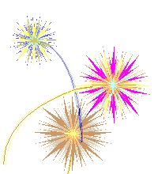
UỶ BAN NHÂN DÂN HUYỆN HÓC MÔN
CHÀO MỪNG QUÝ THẦY CÔ VỀ DỰ GIỜ THĂM LỚP

Slide 3
VÒNG 1
I
IX
III
VI
Notes:
Mời các bạn đến với vòng đầu tiên. Vòng: Khởi động

Slide 5
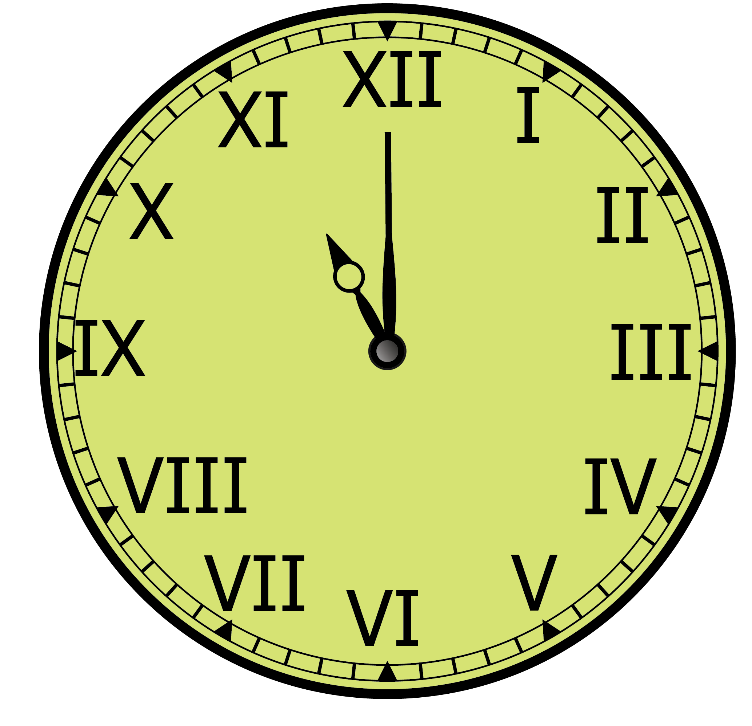
Đồng hồ chữ số tự nhiên
Đồng hồ chữ số La Mã

Slide 6
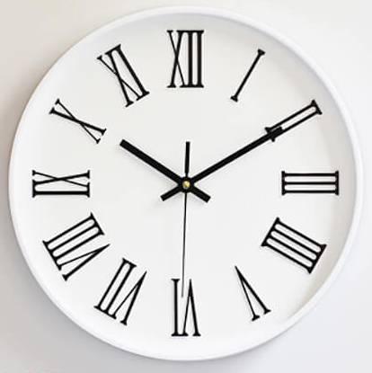
Sử dụng chữ số La Mã trong cuộc sống

Slide 7
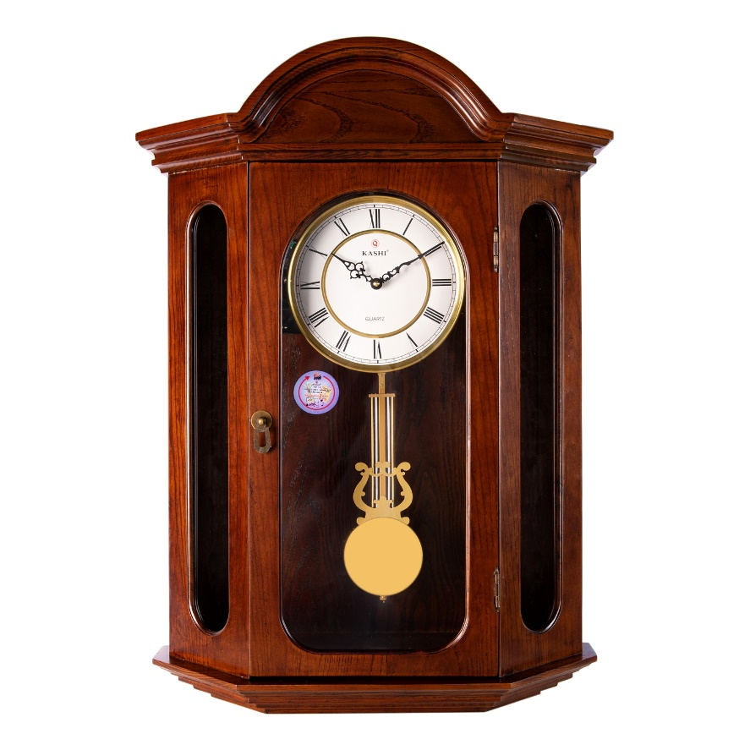
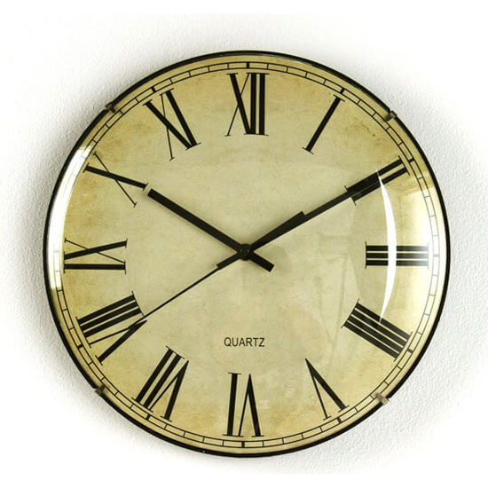
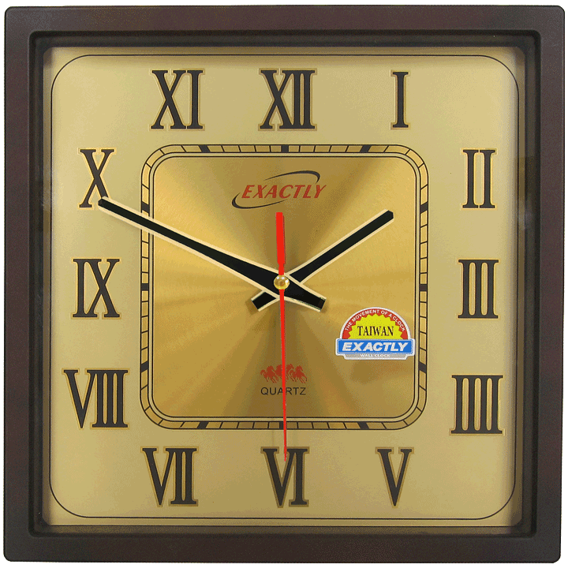

Slide 8
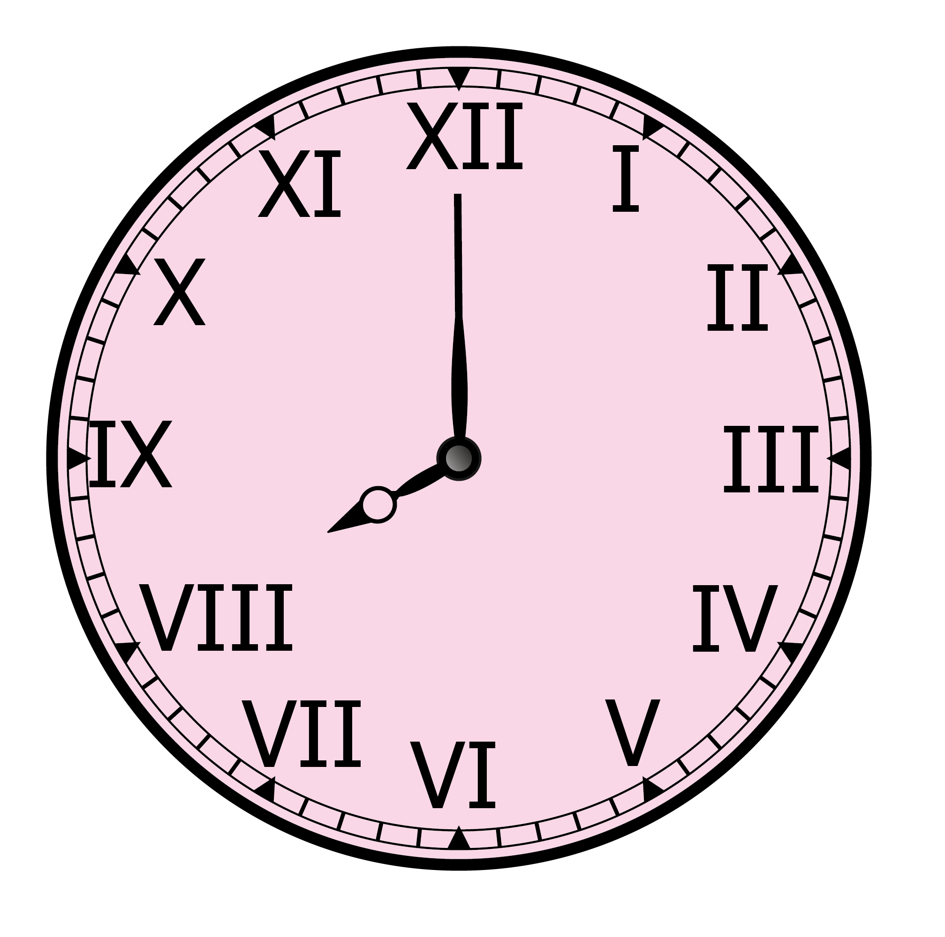
Đồng hồ chỉ mấy giờ nhỉ?

Slide 9
VÒNG 2
VƯỢT CHƯỚNG NGẠI VẬT
I
IX
III
VI

Slide 10
Kim giờ
Kim phút
VẠCH CHỈ GIỜ
Mặt đồng hồ
Các số ghi trên mặt đồng hồ là số La mã

Slide 11
Giới thiệu ba chữ số La Mã
I
V
X

Slide 12
I
V
X
Giới thiệu ba chữ số La Mã
Đây là chữ số La Mã
I
Viết chữ I in
Đọc là: một

Slide 13
I
V
X
Giới thiệu ba chữ số La Mã
Đây là chữ số La Mã
V
Viết chữ V in
Đọc là: năm

Slide 14
I
V
X
Giới thiệu ba chữ số La Mã
Đây là chữ số La Mã
X
Viết chữ X in
Đọc là: mười

Slide 15
I
IX
III
VI
Chữ số La Mã là một hệ thống số được người La Mã cổ đại nghĩ ra nhằm mục đích đếm và thực hiện giao dịch khác.

Slide 16
Giới thiệu cách đọc, viết các số La Mã
Trong phạm vi 20

Slide 17
Các số La Mã từ 1 đến 12
Viết
I
II
III
IV
V
VI
1
2
3
4
5
6
Đọc là

Slide 18
Các số La Mã từ 1 đến 12
Viết
VII
VIII
IX
X
XI
XII
7
8
9
10
11
12
Đọc là

Slide 19
Các số La Mã từ 1 đến 12
I
I
Hai số 1 viết liền nhau nên có giá trị là “hai”
Số này đọc là gì?
Đọc là hai
Đọc là một

Slide 20
Các số La Mã từ 1 đến 12
I
I
X
V
Chữ số 1 viết liền kề bên trái
Chỉ giá trị V hay X bớt đi 1 đơn vị

Slide 21
Các số La Mã từ 1 đến 12
V
I
X
I
Chữ số 1 viết liền kề bên phải
Chỉ giá trị V hay X tăng thêm 1 đơn vị

Slide 22
Các số La Mã từ 1 đến 12
Đọc các chữ số La Mã
I
II
III
IV
V
VI
VII
VIII
IX
X
XI
XII

Slide 23
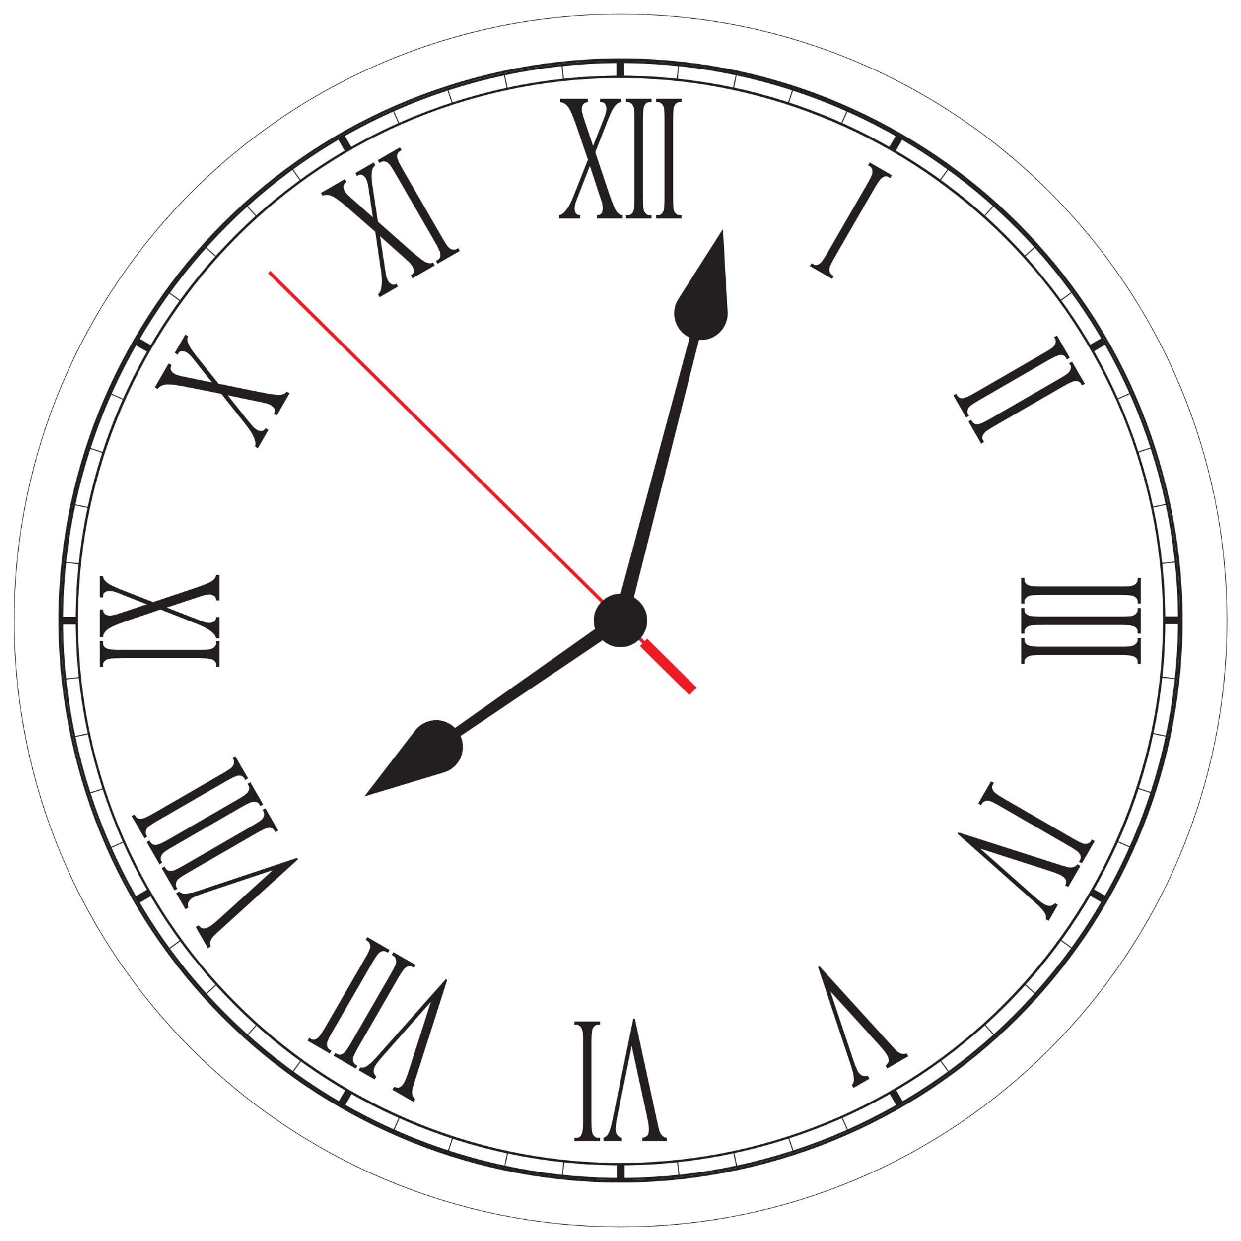
Các số La Mã từ 1 đến 12
Đọc các chữ số La Mã trên mặt đồng hồ

Slide 24
Viết các số sau bằng chữ số La Mã
I
1
IV
4
V
5
IX
9
X
10

Slide 25
Viết các số sau bằng chữ số La Mã
I
VI
1
6
II
VII
2
7
III
3
8
VIII

Slide 26
Viết các số sau bằng chữ số La Mã
X
XI
10
11
XII
12

Slide 27
Các số La Mã từ 13 đến 20
Viết
XIII
XIV
XV
XVI
13
14
15
16
Đọc là

Slide 28
Các số La Mã từ 13 đến 20
Viết
XVII
XVIII
XIX
XX
17
18
19
20
Đọc là

Slide 29
Các số La Mã từ 13 đến 20
Đọc các chữ số La Mã
XIII
XIX
XV
XVI
XVII
XVIII
XIX
XX

Slide 30
Viết các số sau bằng chữ số La Mã
XIII
14
XIV
13
15
XV
20
XX

Slide 31
Số la mã không có số 0
Chỉ có I mới đúng trước hoặc sau V và X
Chữ số la mã thêm vào bên trái là trừ đi(lấy số gốc trừ đi số đứng bên trái sẽ ra giá trị của phép tính). Số bên trái phải nhỏ hơn số gốc
Chữ số la mã thêm vào bên phải là cộng thêm (nhỏ hơn chữ số gốc) và không được thêm quá 3 lần
1
2
3
4
5
6
7
8
9
10
I
II
III
IV
V
VI
VII
VIII
IX
X
11
12
13
14
15
16
17
18
19
20
XI
XII
XIII
XIV
XV
XVI
XVII
XVIII
XIX
XX

Slide 32
VÒNG 3
TĂNG TỐC
I
IX
III
VI

Slide 33
1
Đọc số
I
V
X
1
5
10

Slide 34
1
Đọc số
I
II
III
1
2
3

Slide 35
1
Đọc số
IV
V
VI
4
5
6

Slide 36
1
Đọc số
VII
VIII
IX
7
8
9

Slide 37
1
Đọc số
X
XI
XII
10
11
12

Slide 38
1
Đọc số
XIII
XIV
XV
13
14
15

Slide 39
1
Đọc số
XVI
XVII
XVIII
16
17
18

Slide 40
1
Đọc số
XIX
XX
19
20

Slide 41
2. Xoay kim đồng hồ để đồng hồ chỉ:
a) 4 giờ
Mẫu: 11 giờ
b) 8 giờ
c) 7 giờ
d) 12 giờ

Slide 42
THỰC HÀNH NHÓM ĐÔI

Slide 43
a) 4 giờ

Slide 44
b) 8 giờ

Slide 45
c) 7 giờ

Slide 46
b) 12 giờ

Slide 47
VÒNG 4
VỀ ĐÍCH
I
IX
III
VI

Slide 49
Viết các chữ số sau bằng chữ số La Mã
1
Tiệm bánh của Lan
a)
1
5
10
I
V
X

Slide 50
Viết các chữ số sau bằng chữ số La Mã
1
Tiệm bánh của Lan
b)
2
3
11
II
III
XI

Slide 51
Viết các chữ số sau bằng chữ số La Mã
1
Tiệm bánh của Lan
b)
12
13
XII
XIII

Slide 52
Viết các chữ số sau bằng chữ số La Mã
1
Tiệm bánh của Lan
c)
4
6
14
16
IV
VI
XIV
XVI

Slide 53
Viết các chữ số sau bằng chữ số La Mã
1
Tiệm bánh của Lan
d)
7
8
9
VII
VIII
IX

Slide 54
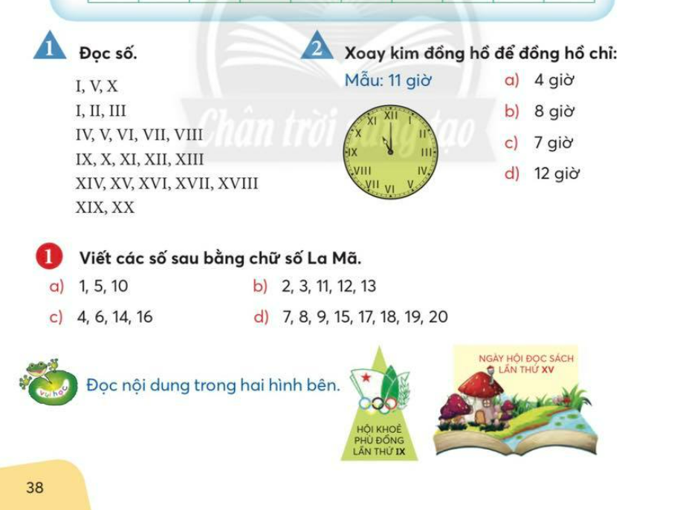
Viết các chữ số sau bằng chữ số La Mã
1
Tiệm bánh của Lan
15
17
18
XV
XVII
XVIII

Slide 55
Viết các chữ số sau bằng chữ số La Mã
1
Tiệm bánh của Lan
d)
19
20
XIX
XX

Slide 57
Đọc nội dung trong hai hình bên

Slide 59
EM THẤY TIẾT HỌC THẾ NÀO
Mức độ
Yêu thích
Thích
Rất thích
Rất thích

